Slide 1
Сильнодіючі отруйні речовини: поняття та класифікація.

Slide 2
Сильнодіючі отруйні речовини (СДОР) – це токсичні хімічні сполуки, що утворюються у великих кількостях в процесі промислового виробництва, і спроможні у випадку руйнувань (аварій) на хімічно небезпечних об’єктах надходити до атмосфери, викликаючи масові ураження цивільного населення і особового складу Збройних Сил та інших силових міністерств і відомств.

Slide 3
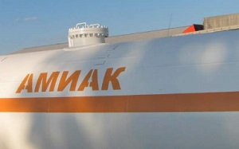
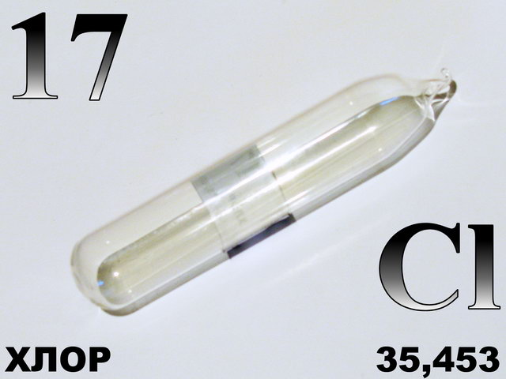
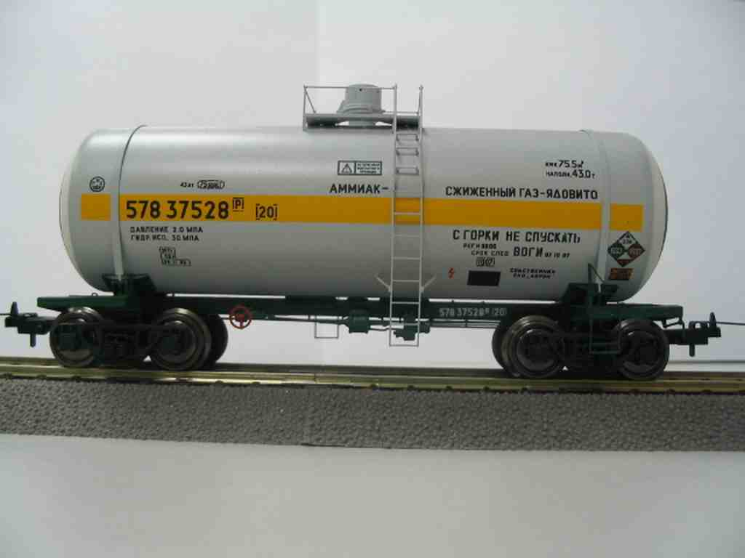
Сьогодні в Україні нараховується понад 1500 різних об’єктів, які виробляють, зберігають або використовують більше 280 тис. тон різноманітних СДОР. У зонах цих об’єктів мешкають 22 млн. чоловік. Основну кількість (до 95%) із них складають об’єкти, що містять аміак та хлор. Окрім цього, цілодобово залізницями України транспортується близько 15000 одиниць рухомого складу з небезпечними вантажами.
Сильнодіючі отруйні речовини

Slide 4
ДІЯ сильнодіючих отруйних речовин
НА НАСЕЛЕННЯ.
Найбільш характерними аваріями, що викликають важкі наслідки, є вибухи, пожежі, зараження атмосфери і місцевості СДОР, радіоактивне зараження.
Аварії з викидом СДОР і зараженням навколишнього середовища виникають на підприємствах хімічної, нафтопереробної, целюлозно-паперової, м'ясо-молочної та харчової промисловості (що мають холодильні установки і які використовують у них в якості холодоагенту речовини типу аміак), водопровідних і очисних спорудах (що використовують хлор) , а також при транспортуванні СДОР по залізниці і автомобільних дорогах.
Безпосередніми причинами викиду СДОР є ​​порушення правил зберігання і транспортування, недотримання техніки безпеки, вихід з ладу агрегатів, механізмів, трубопроводів, ушкодження ємностей тощо .При цьому не виключені поразки робітників, службовців і інших категорій населення, що виявляються в районах викиду СДОР.

Slide 5
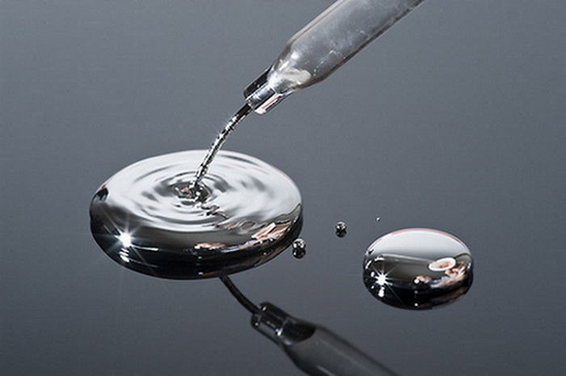
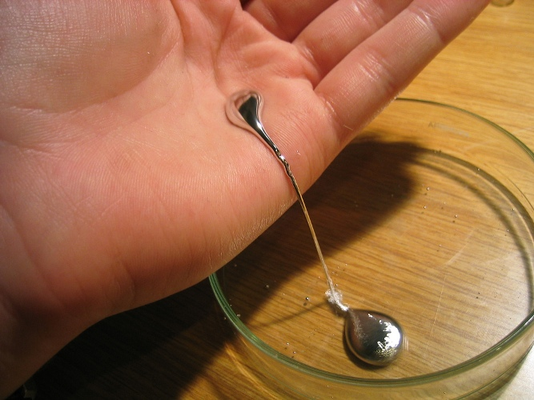
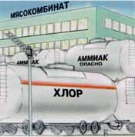
СДОР можуть бути елементами технологічного процесу (аміак, хлор, сірчана й азотна кислоти,ртуть) і можуть утворюватись при пожежах на об'єктах народного господарства (оксид вуглецю, оксид азоту, хлористий водень, сірчистий газ).

